Slide 1
Информационные войны.

Slide 2
Оглавление
Введение
Определение
История
Черты информационной войны
Методы ведения информационных войн
Примеры информационных войн
Заключение
Литература

Slide 3
Определение
Целенаправленные действия, предпринятые для достижения информационного превосходства путём нанесения ущерба информации, информационным процессам и информационным системам противника при одновременной защите собственной информации, информационных процессов и информационных систем

Slide 4
Крит-наш!!
Афины-полис агрессор!

Slide 5
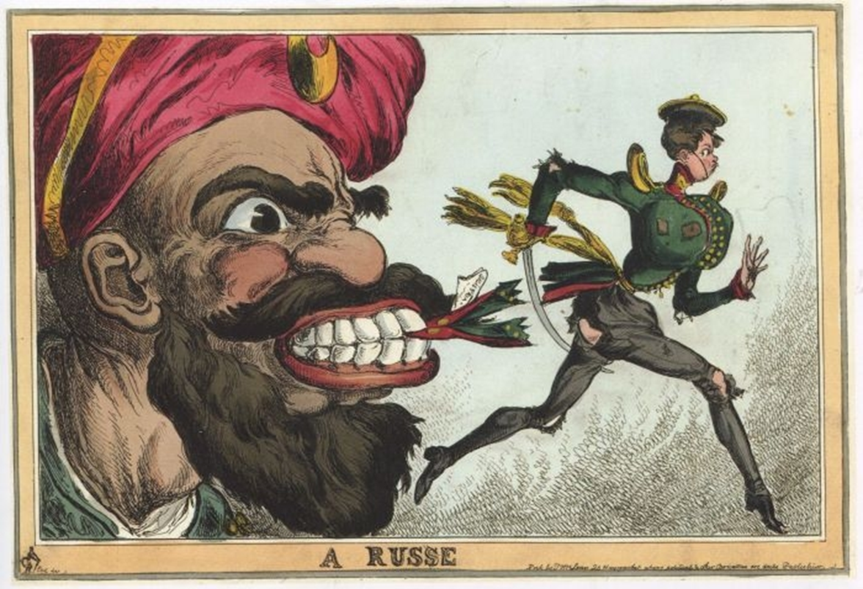
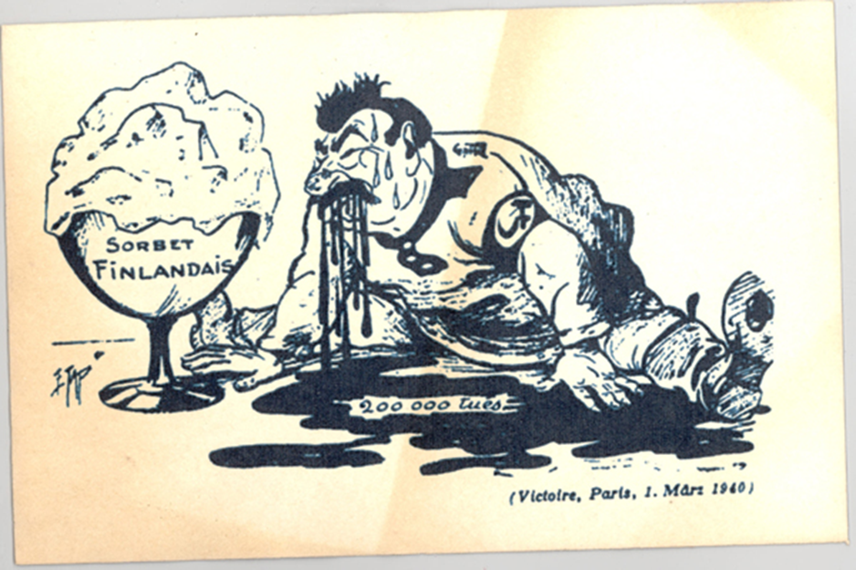
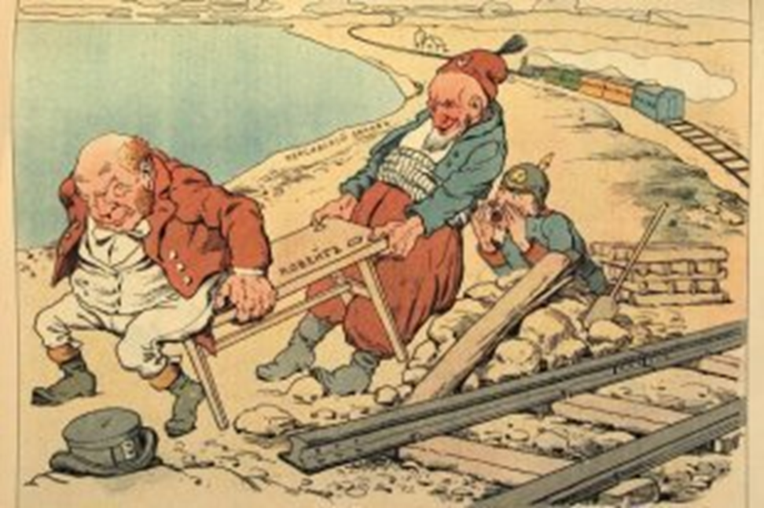
https://www.google.ru/url?sa=i&rct=j&q=&esrc=s&source=images&cd=&cad=rja&uact=8&ved=2ahUKEwicitvRstTdAhWEkywKHeoEAg4QjRx6BAgBEAU&url=http%3A%2F%2Fpropagandahistory.ru%2F2286%2FAngliyskie-karikatury-na-Russko-turetskuyu-voynu-1828-1829-gg%2F&psig=AOvVaw3nHUnAh123AI-b1F9Q3v7G&ust=1537904441144947

Slide 6
Основные черты
Противоборство в информационном пространстве сопровождает и обеспечивает поддержку противоборства, реализующегося в базовых сферах жизни и деятельности: политической, экономической, военной и других.
В информационной войне могут участвовать как созданные властями структуры, так и отдельные сообщества, группы и лица.
Информационная война — самый жесткий вид информационного противоборства. Не существует общепризнанных юридических, моральных норм и ограничений на способы и средства ведения информационной войны, они ограничены только соображениями эффективности.

Slide 7
Методы
https://www.google.ru/url?sa=i&rct=j&q=&esrc=s&source=images&cd=&cad=rja&uact=8&ved=2ahUKEwi46%2Fwebdiscover.ru%2F98717.html&psig=AOvVaw3dFEs7KtQxBRuhNWZXJwOK&ust=1537902779245620f25rNTdAhVLjiwKHRQMBTkQjRx6BAgBEAU&url=http%3A%2F

Slide 8
Масс-медиа оружие
Виртуально-информационное оружие
Энергоинформационное психологическое оружие
Психотронно-информационное оружие
Психотропно-информационное оружие
Биоэнергоинформационное оружие
Информационно-генетическое оружие
Соматропно-психоинформационное оружие
Методы лингвистической борьбы
Нейролингвистическое воздействие

Slide 9
Холодная война
https://www.google.ru/url?sa=i&rct=j&q=&esrc=s&source=images&cd=&cad=rja&uact=8&ved=2ahUKEwiJ84XPs9TdAhUEfywKHcNhB0AQjRx6BAgBEAU&url=http%3A%2F%2Fhistory-doc.ru%2Fxolodnaya-vojna%2F&psig=AOvVaw0P60kRPCsYWIX3toCR4u2I&ust=1537904704195098

Slide 10
https://www.google.ru/url?sa=i&rct=j&q=&esrc=s&source=images&cd=&cad=rja&uact=8&ved=2ahUKEwidrI_fs9TdAhVCjiwKHRgXBXoQjRx6BAgBEAU&url=http%3A%2F%2Fmapinmap.ru%2Farchives%2F9367&psig=AOvVaw1MHIAEC3j4zQQZUZHWegUY&ust=1537904735641607

Slide 11
Арабо-израильский конфликт

Slide 12
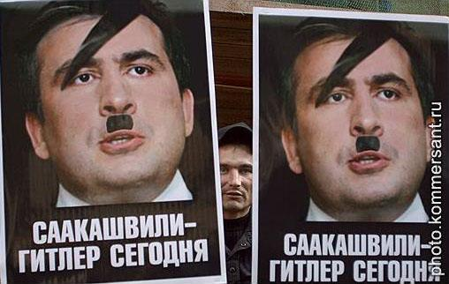
Грузино-осетинский конфликт 2008 года

Slide 13
Заключение
Таким образом можно сделать вывод, что в наше время информационная война является самым распространённым видом конфронтации и наиболее приоритетным в глазах крупнейших держав. Противостоять информационной атаке трудно, но будучи подготовленным и осведомленным — это становится возможным. Мы все должны понимать, что находимся в точке боевых действий и не поддаваться атакам врага, наша прямая обязанность.

Slide 14
Литература.
• https://ru.wikipedia.org/wiki/ Информационная_война
• https://ru.wikipedia.org/wiki/Холодная_война
• https://public.wikireading.ru/77134
• http://www.voina-i-mir.ru/article/106
• http://www.lib.ru/SECURITY/kvn/corner.txt_with-big-pictures.htm
• Информационная безопасность : учеб. пособие / Т.Л. Партыка, И.И. Попов. — 5-е изд., перераб. и доп. — М. : ФОРУМ : ИНФРА-М, 2019. — 432 с. — (Среднее профессиональное образование).
• Информационное оружие-оружие современных и будущих войн / Новиков В.К., 2-е изд., исправ. - М.: Гор

Slide 15
Вопросы
Какие примеры информационной войны вы можете вспомнить?
Сталкивались ли вы с информационно-психологическим оружием?
Какую позицию занимает Россия в информационной борьбе?
Можно ли с уверенностью сказать, что Холодная война закончена?
Можете ли вы привести пример, когда информационная война перерастала в горячие боевые действия?

Slide 16
Виды информационного воздействия?
Прямое и косвенное.

Slide 17
Виды информационного оружия

Slide 18
Почему информационная война является наиболее жестокой?

